Slide 1

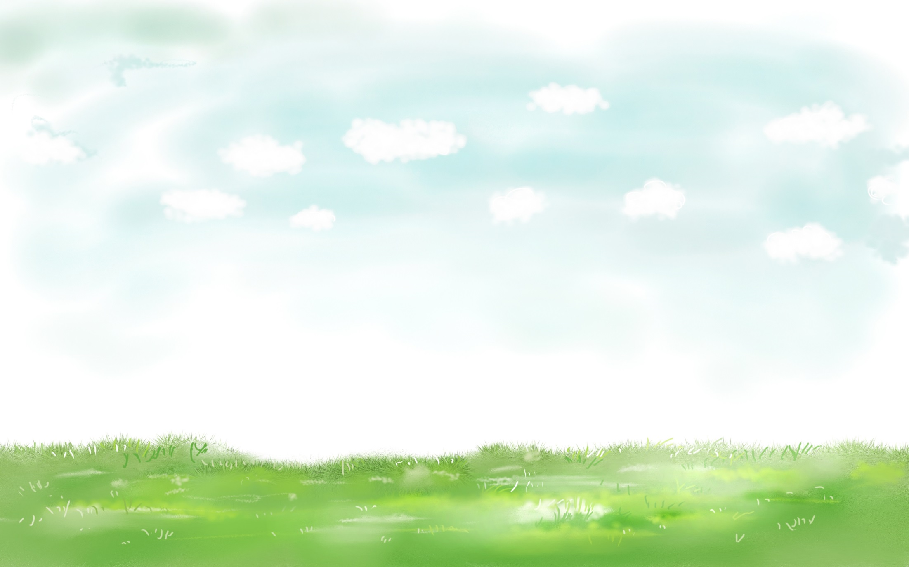



Chủ đề 3:
LÀM QUEN VỚI KHỐI LƯỢNG, DUNG TÍCH
Bài 33: THỰC HÀNH VÀ TRẢI NGHIỆM
VỚI CÁC ĐƠN VỊ KI-LÔ-GAM, LÍT.
Tiết 1: KHÁM PHÁ
HOẠT ĐỘNG

Slide 2

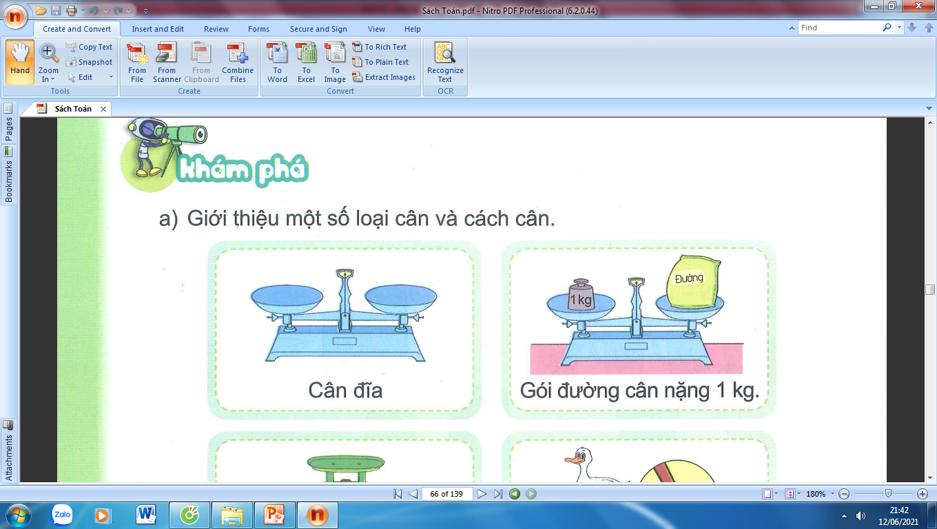
a) Giới thiệu một số loại cân và cách cân.

Slide 3
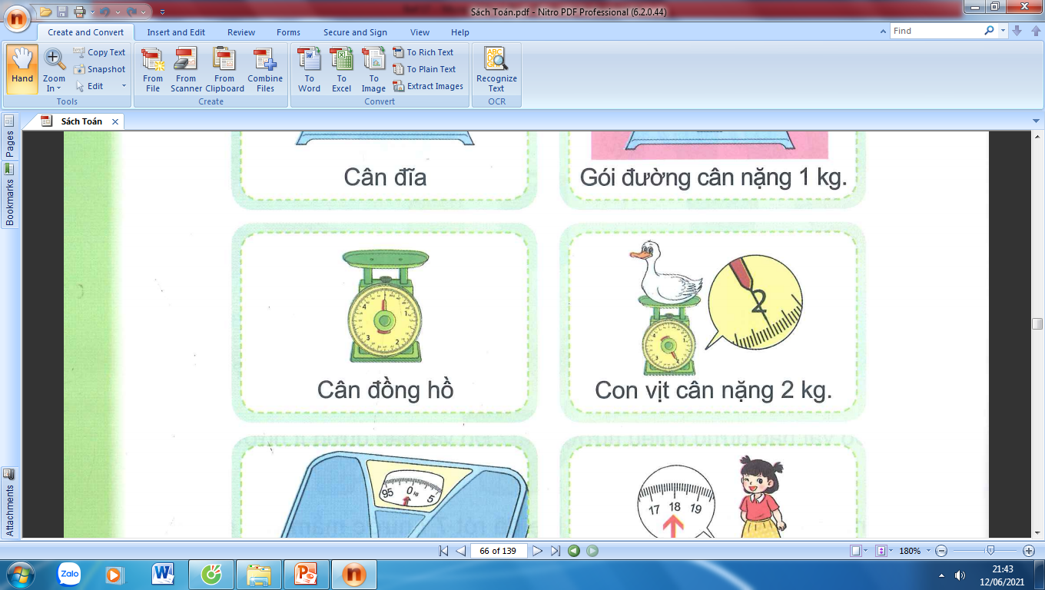
a) Giới thiệu một số loại cân và cách cân.

Slide 4
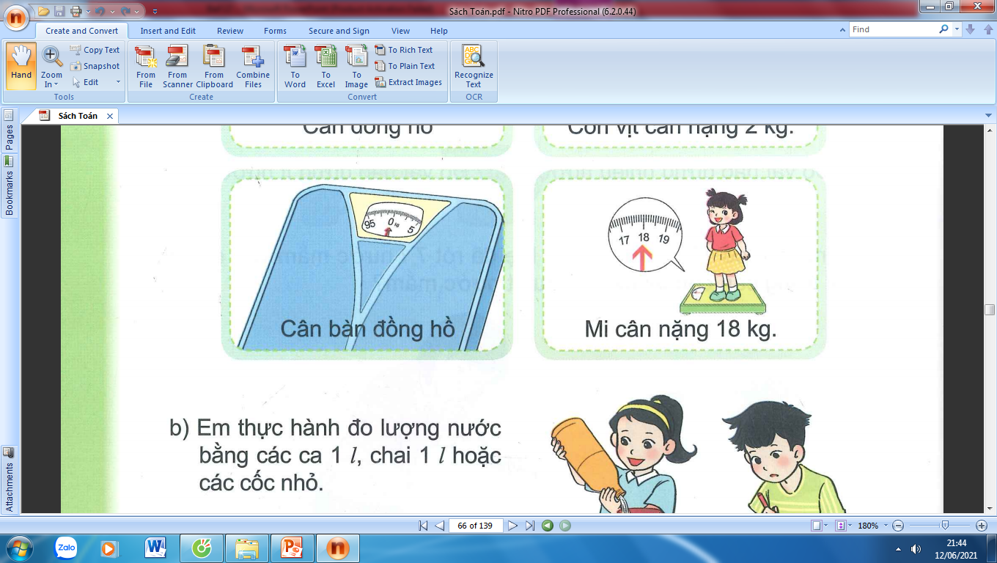
a) Giới thiệu một số loại cân và cách cân.

Slide 5
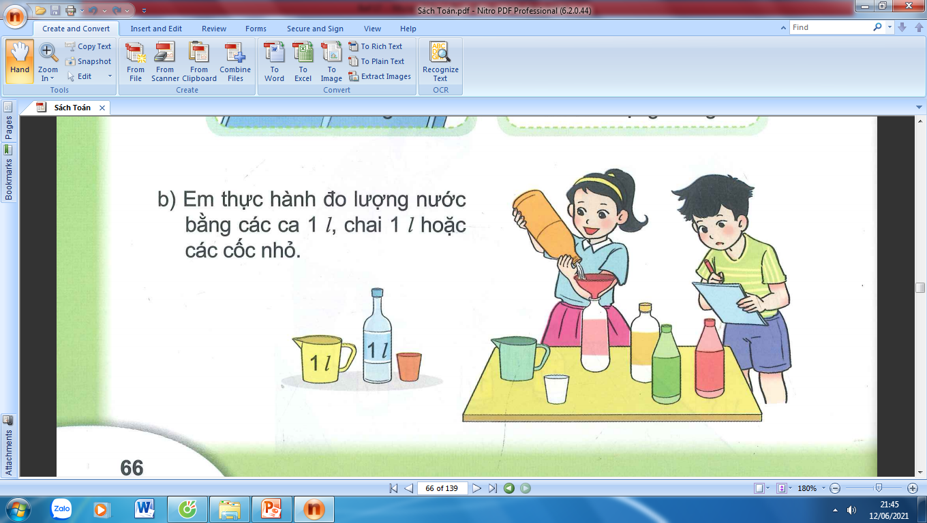
b) Em thực hành đo lượng nước bằng các ca 1l, chai 1l hoặc các cốc nhỏ.

Slide 6

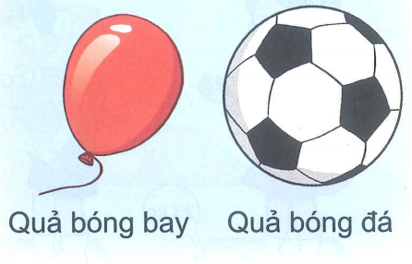
Em đoán xem đồ vật nào nặng hơn, đồ vật nào nhẹ hơn?
1
- Quả bóng bay nhẹ hơn quả bóng đá.
- Quả bóng đá nặng hơn quả bóng bay.
- Quyển vở nặng hơn cái bút chì.
- Cái bút chì nhẹ hơn quyển vở.

Slide 7
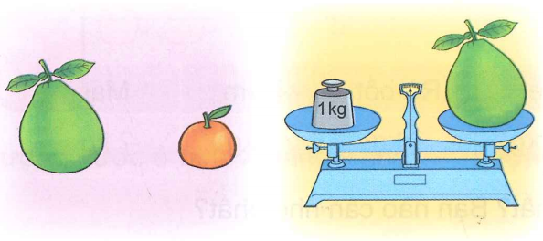
2
Quan sát tranh rồi trả lời.
a) Em đoán xem quả bưởi và quả cam, quả nào nặng hơn?
a) Quả bưởi nặng hơn
b) Quả bưởi cân nặng 1kg
b) Quả bưởi cân nặng mấy ki-lô-gam?
c) Quả cam nặng hơn hay nhẹ hơn 1kg?
c) Quả cam nhẹ hơn hay nhẹ hơn 1kg

Slide 8
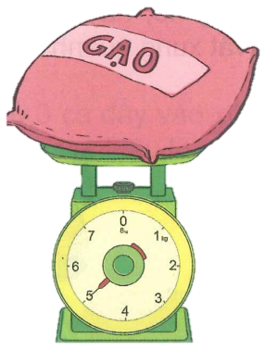
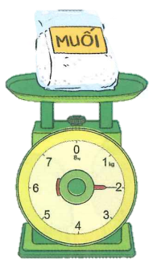
3
Quan sát tranh rồi trả lời.
2kg
8kg
b) Túi gạo nặng hơn túi muối bao nhiêu ki-lô-gam?
a) Mỗi túi nặng bao nhiêu ki-lô-gam?
b) Túi gạo nặng hơn túi muối : 8 – 2 = 6kg

Slide 9
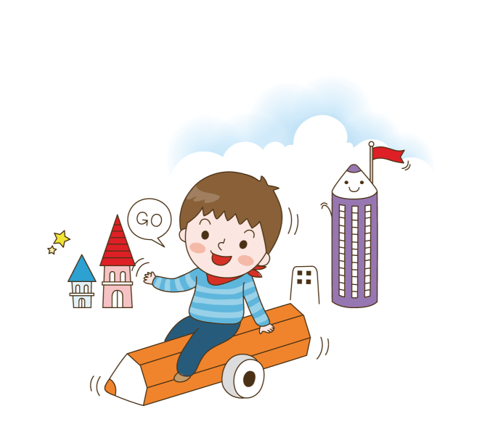



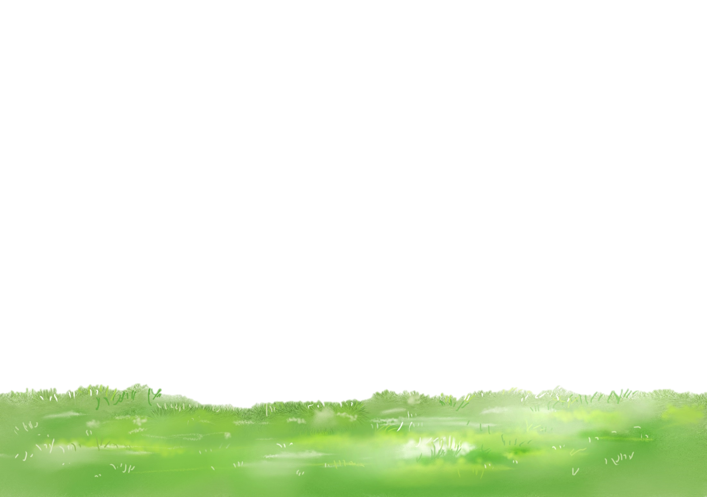
Củng cố
dặn dò
Xem trước bài sau :
“Luyện tập”.

Slide 10
Tạm biệt và hẹn gặp lại
các con vào những tiết học sau!
Bản quyền : FB Đặng Nhật Linh- https://www.facebook.com/nhat.linh.3557440

